Slide 1

FAVh040 - Výzkum hvězd, hvězdných systémů a kultury celebrit
L3 – Hvězdy a hvězdný systém z historické perspektivy
Mgr. Šárka Gmiterková, Ph.D.
Jaro 2022
9. 3. 2022

Slide 2
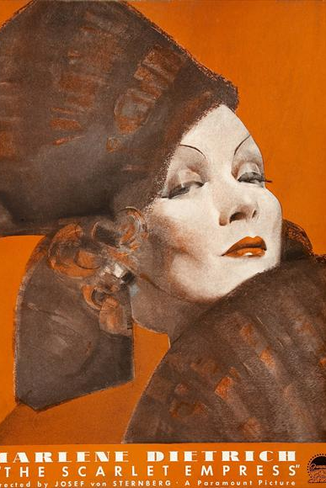
Rudá carevna
USA 1934 r. Josef von Sternberg
Jaké jsou hlavní charakteristiky Sofie Frederiky a poté Kateřiny? Jak nám film zprostředkovává vývoj postavy?
Jak se tyto charakteristiky prolínají s širší osobností Marlene Dietrich (tak, jak ji známe z dokumentů, memoárů, vyprávění, životopisných filmů…)

Slide 3
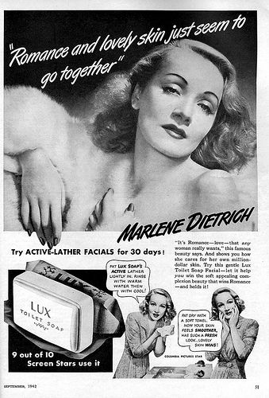
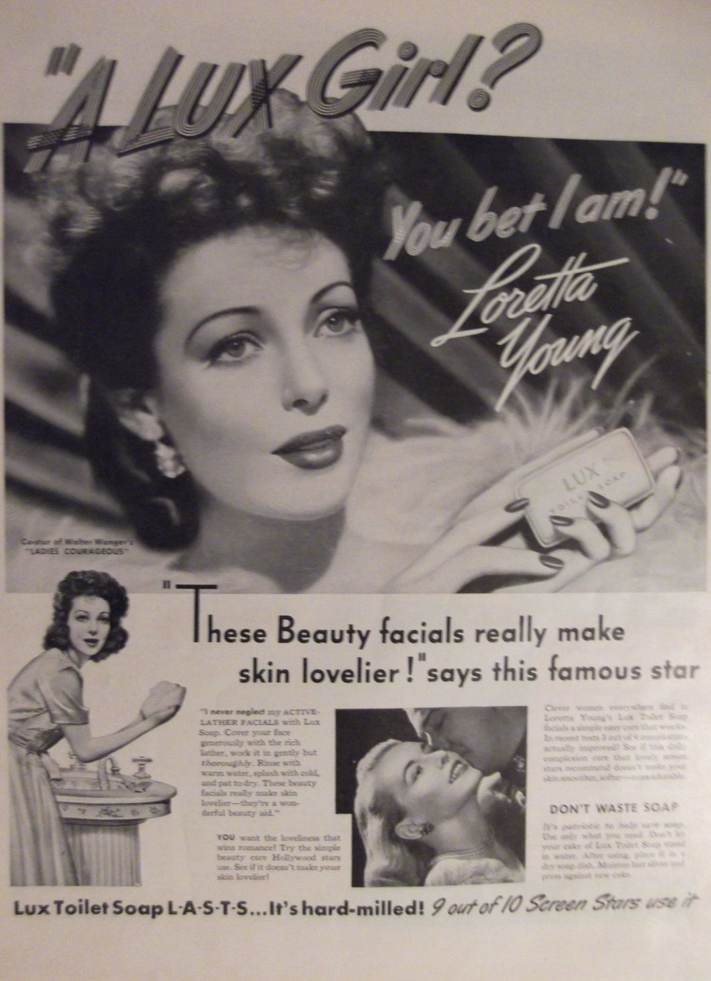

Slide 4
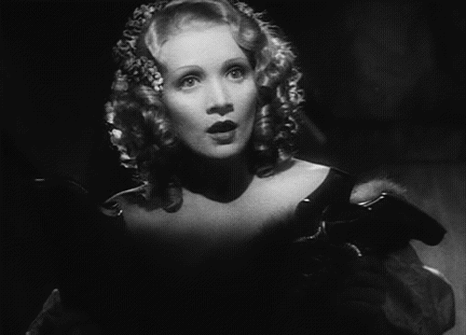
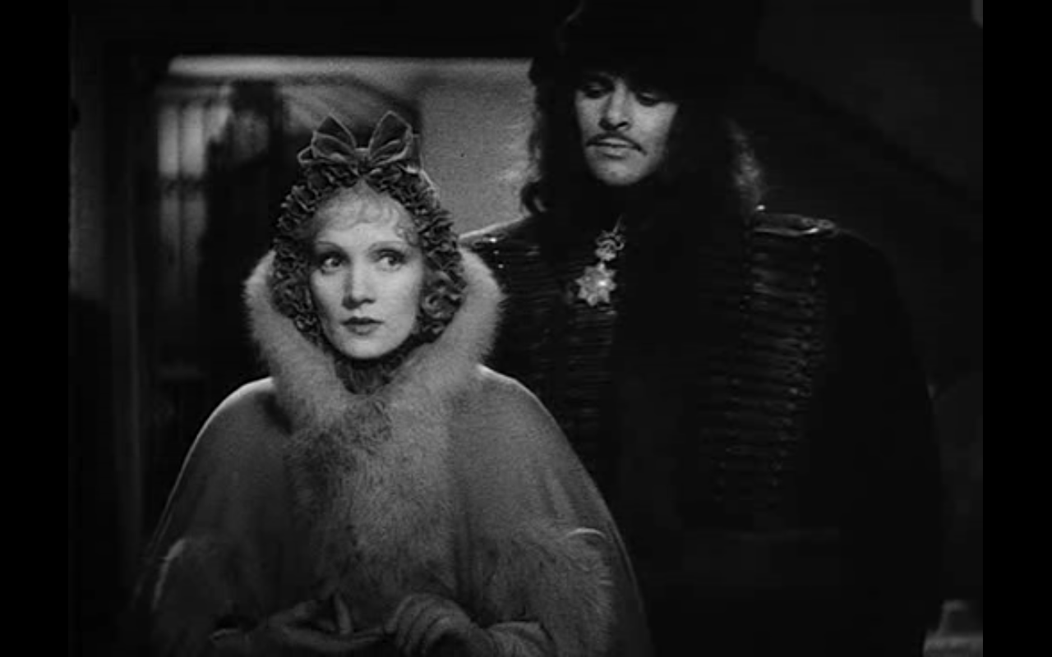
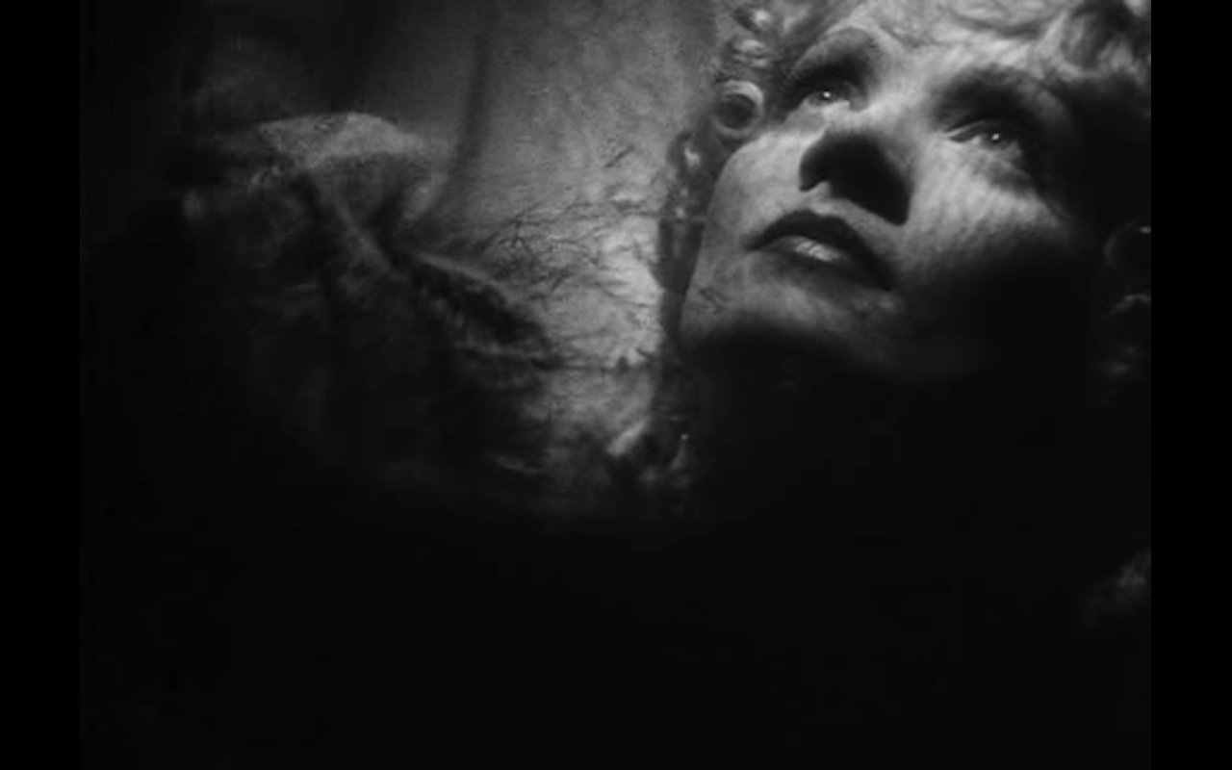
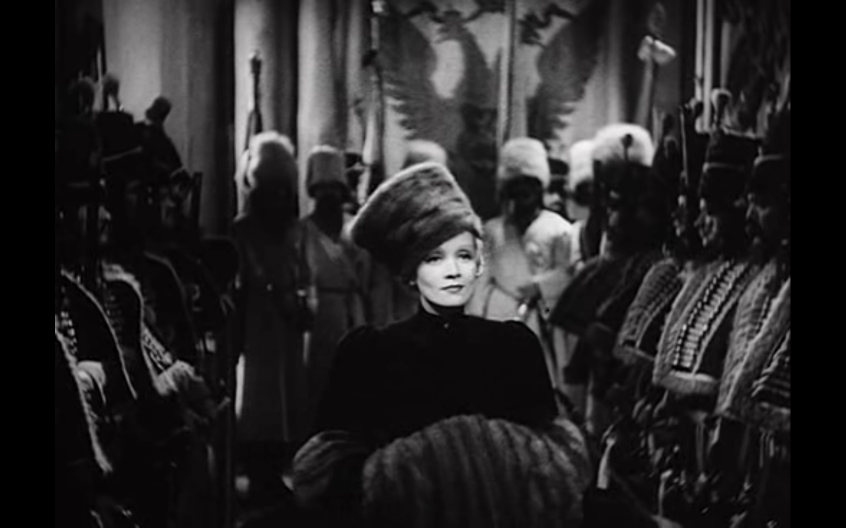

Slide 5
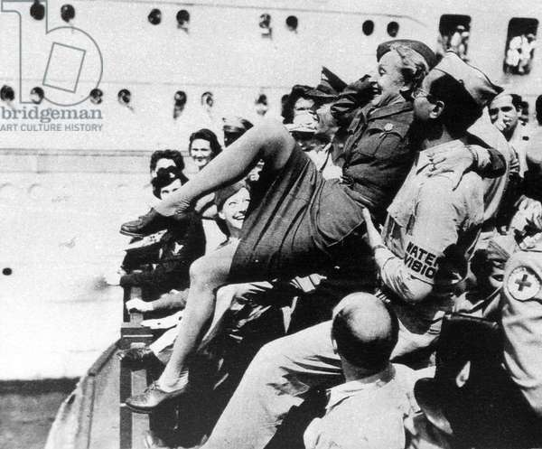
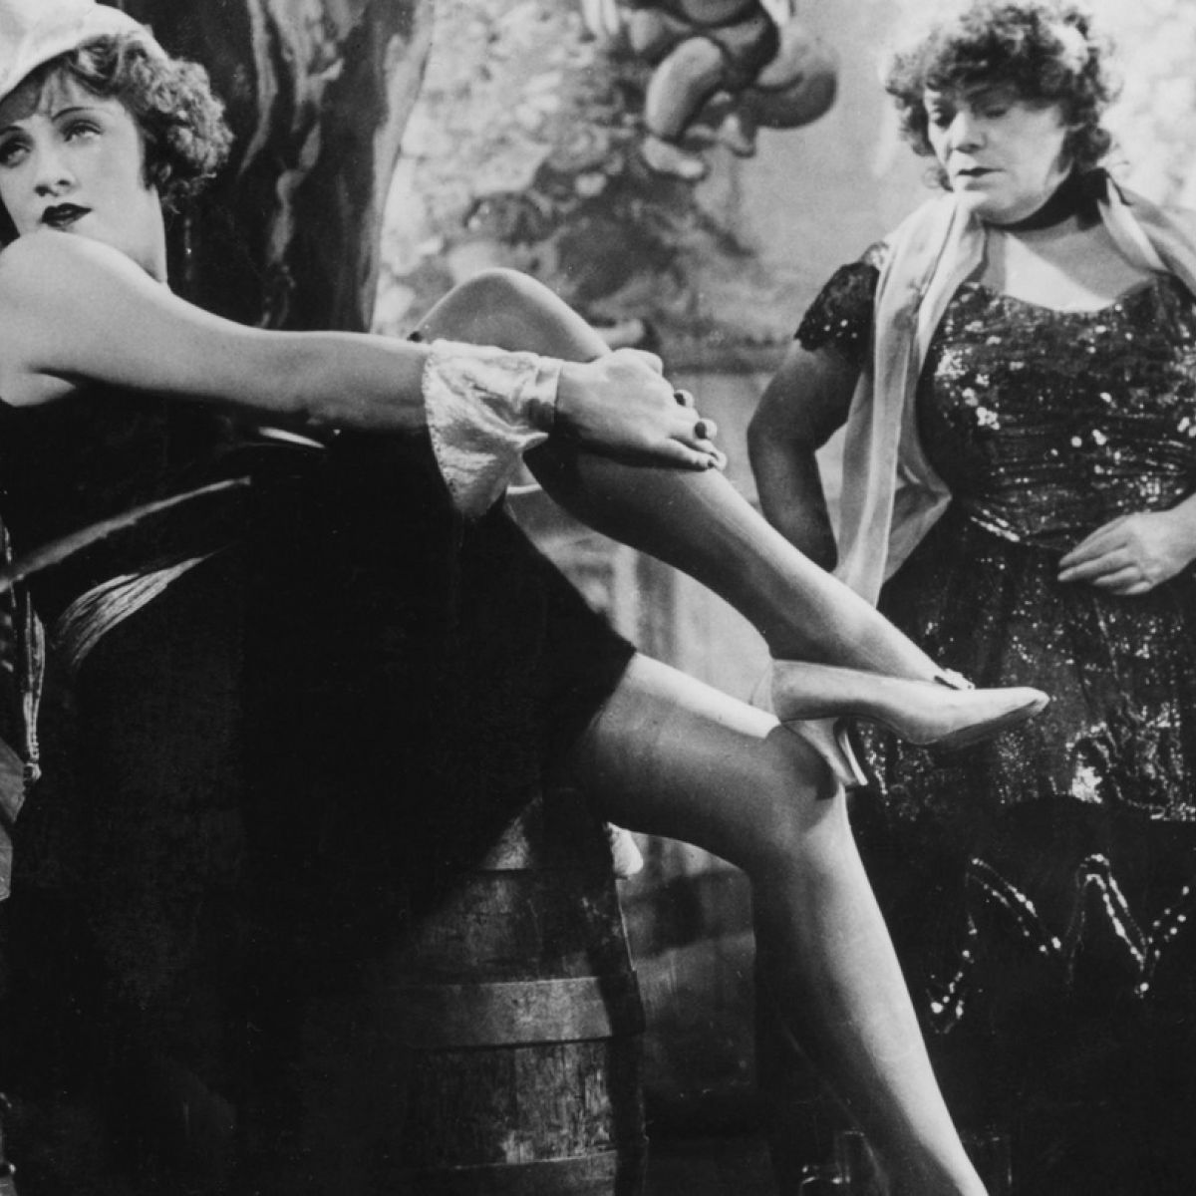
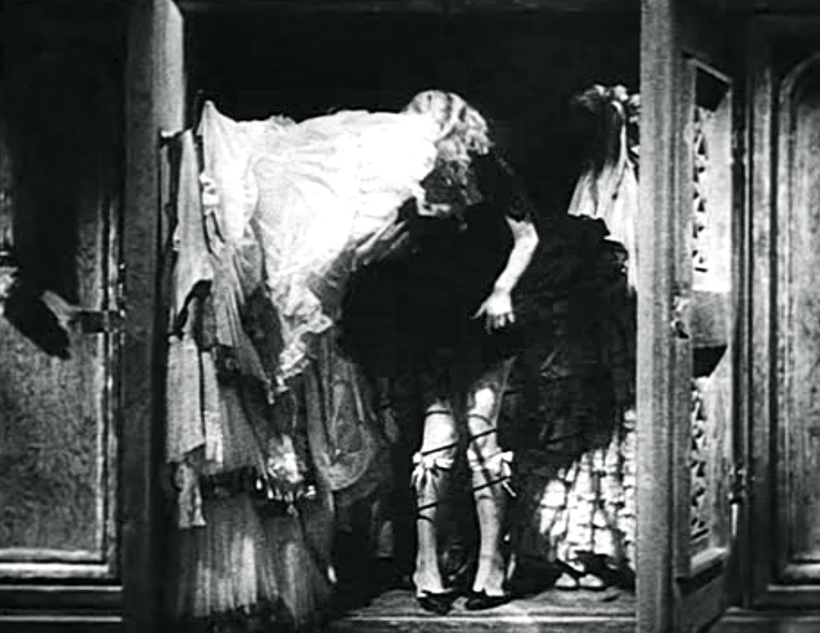

Slide 6
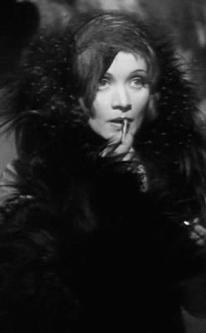
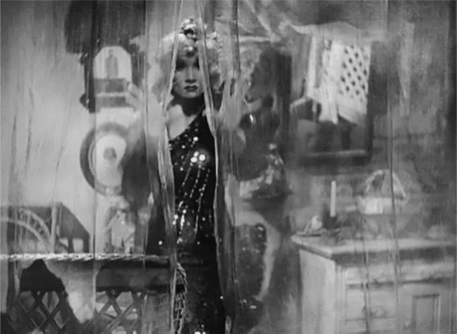

Slide 7
L3: Texty
deCordova, Richard (1991): The emergence of the star system in America. In: Gledhill, Chrisitne (ed.): Stardom. Industry of desire. London, New York: Routledge, s. 17–29.
  deCordova, Richard (1990): Picture Personalities. The Emergence of the Star System in America. Champaign, University of Illinois Press.
McDonald, Paul (2000): The Star system. Hollywood’s production of popular identities. London: Wallflower, s. 5–66.

Slide 8
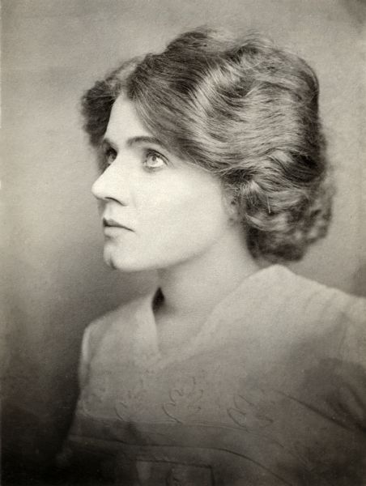
Vznik filmového hvězdného systému
1907 – 1912 – kumulace ekonomicko-výrobních faktorů, které vedou k vytvoření hvězdného systému
  Přechod k narativním a vícedílným filmům (17% hraných filmů v celkovém objemu produkce v roce 1907 vs 66% v roce 1908)
  Spor patentových (trustových – MPPC) firem s nezávislými producenty, dovozci a kiny (Independent Motion Picture Company – IMP)
  Florence Lawrence jako první filmová star?
Divadelní tradice – počátek hvězdného systému kolem roku 1880
  Stock company => combination company
  Americké divadelní herectví dlouho není respektovanou
      profesí

Slide 9
Hvězdný systém jako typ diskurzu a jeho transformace
Diskurz o herectví
  Technologický aparát jako první star
  Rozpoznání vystupování ve filmu jako specifického druhu práce (od pózování k hraní)
  Od roku 1908 / 1909 pozvolná elevace filmového herectví (Film d’Art); vázáno na přechod od akce a velkých celků ke komplikovanějším zápletkám a menším záběrům.
Diskurz o osobnosti filmového plátna
  Od rozpoznání a postupné valorizace praxe přesun k individuálním osobnostem => marketingová diferenciace produktu
  JMÉNO – kolem roku 1910 se z anonymních performerů stávají jednotlivé a rozpoznatelné individuality
  Intertextuální povaha; omezeno pouze na samotné filmy!

Slide 10
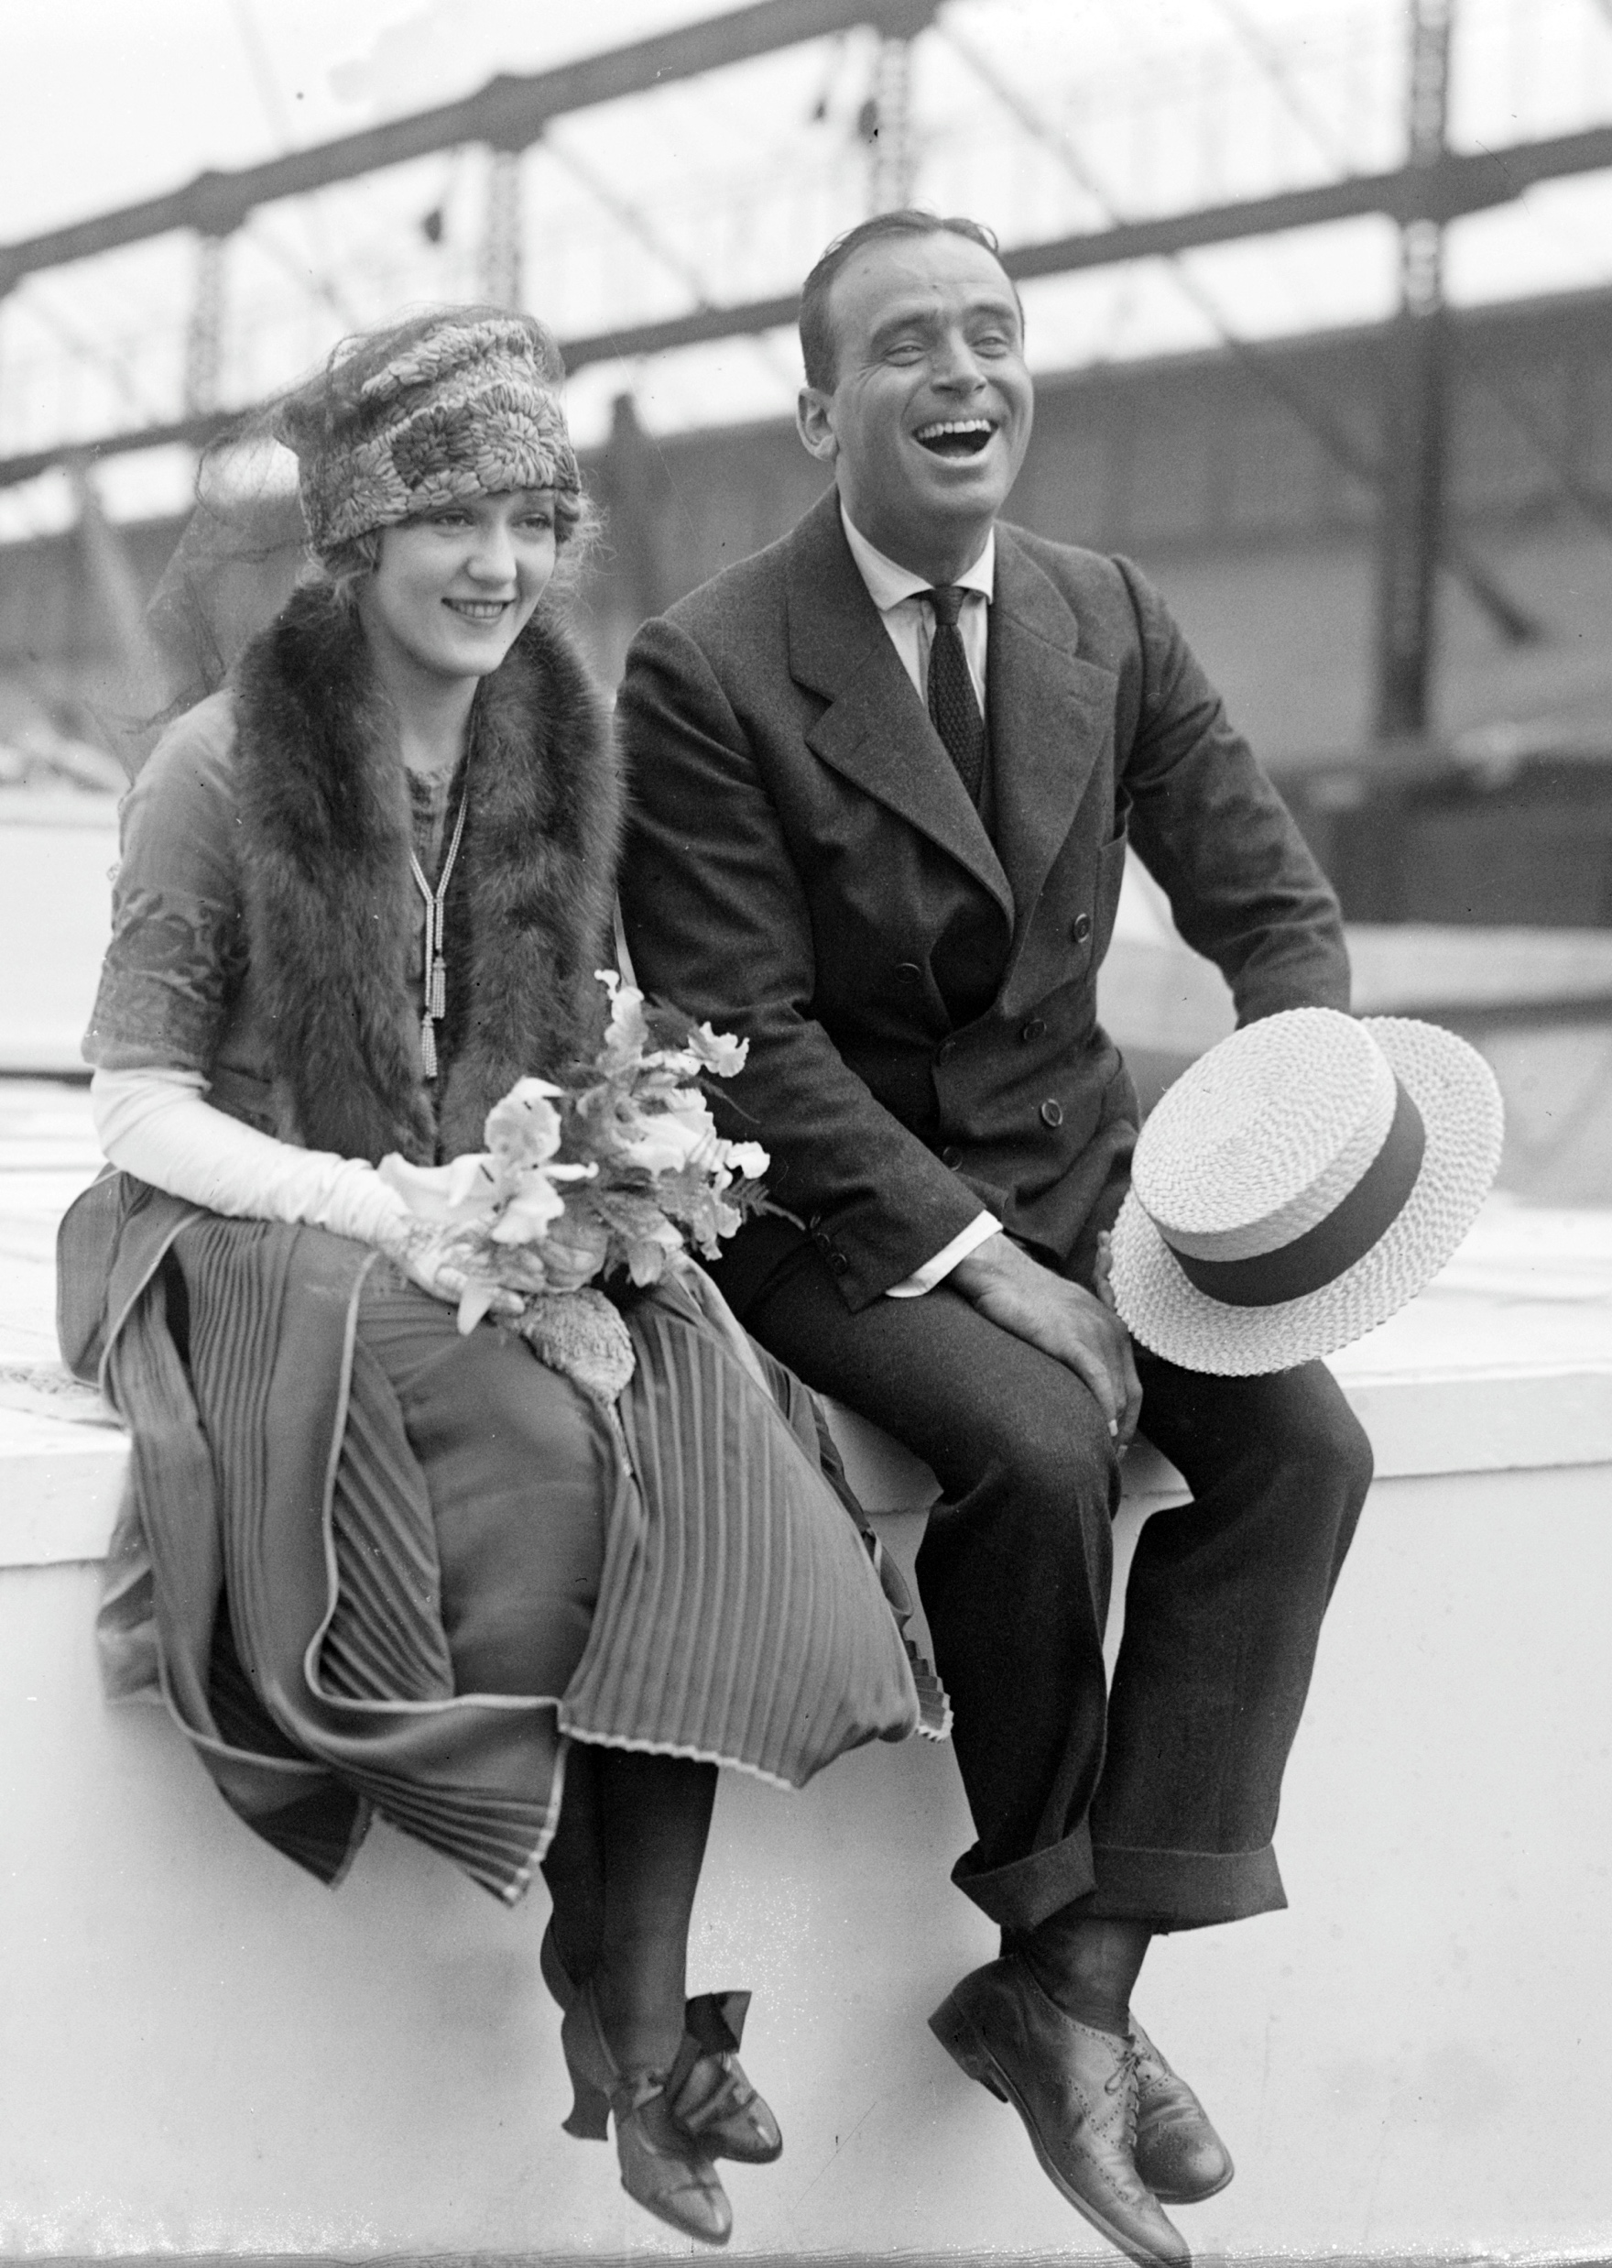
3. Diskurz o hvězdě
Prudký rozvoj v letech 1913 - 1914
K předchozím diskurzům přináší navíc informace ze soukromí herce / herečky
Obě sféry (soukromá a pracovní) by si neměly odporovat, ale být v souladu >> Reel hero = Real hero
Od 20. let nárůst hvězdných skandálů (4. typ diskurzu?)

Slide 11
Hvězdný systém klasického Hollywodu
20. – 60. léta 20. století – většina hvězd smluvně vázaná na konkrétní studio
Hvězdy jako výrobní síla, jako kapitál a jako majetek studií
Kinematografická instituce představuje vysoce organizovaný, detailní systém dělby práce = systém produkce.
V tomto systému hvězdy fungují jako elitní “performance specialists”.
Zároveň jsou formou kapitálu – studia do nich investují, aby:
  diferencovaly svoje produkty
  aby se pojistily proti ztrátám a maximalizovaly své zisky

Slide 12
Hvězda je jak výrobní silou klasického hollywoodského modu produkce, tak také majetkem a produktem, který studia mohou využívat za účelem kumulace zisku.
Hvězdný obraz tudíž přímo vychází ze samotné individuální podstaty hvězdy, ale zároveň se od ní dá oddělit => hvězdné kontrakty tak musí právně pokrýt dvě odlišné věci:
  Hvězdu jako soukromou osobu
  Hvězdný obraz
Vztah soukromé osobnosti k utvářenému obrazu tak představuje potenciální třecí plochu vůči studiu a zdroj právních konfliktů.
Zejména jméno, hlas a podoba konkrétní star mohou být použity k účelům, nad nimiž hvězda nemá plnou kontrolu.

Slide 13
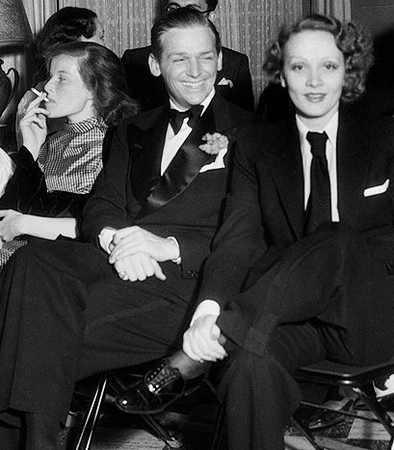
Hvězdy jako plastické osobnosti
= hvězda jako veřejná soukromá osobnost musí být v souladu s typem rolí, do nichž je nejčastěji obsazovaná
Marlene Dietrich = žena vamp
Katharine Hepburn = dynamická moderní žena
James Cagney = drsný gangster
Clark Gable = romantický kavalír

Slide 14

Singin’ in the rain (1952, r. Stanley Donen, Gene Kelly)

Slide 15
Velká pětka (Majors) a Malá trojka (Minors)
Princip vertikální integrace => výroba, distribuce a kina (94% příjmů) X Malá trojka nemá kina
Majors:
  Paramount – Marlene Dietrich, Mae West, Maurice Chevalier
  MGM – Clark Gable, Mickey Rooney, Judy Garland, Greta Garbo
  20th Century Fox – Sonja Henie, Shirley Temple, Betty Grable
  Warner Bros. – James Cagney, Bette Davis, Humphrey Bogart
  RKO – Fred Astire a Ginger Rogers
Minors:
  Universal – Bela Lugosi, Boris Karloff, Deanna Durbin
  Columbia – x
  United Artists – Eddie Cantor

Slide 16
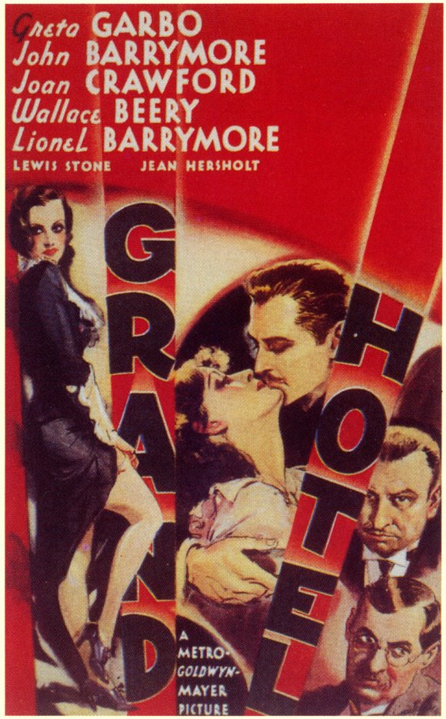
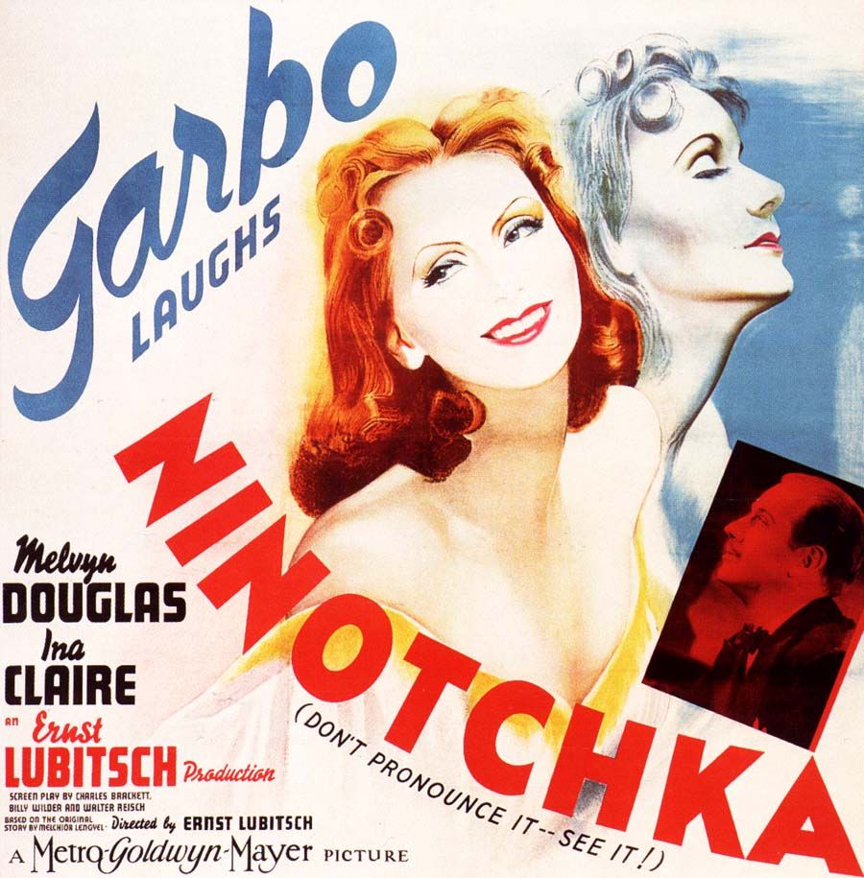
MGM – víc hvězd než jich září na nebi

Slide 17
Jak fungoval hollywoodský hvězdný systém
Talentoví scouti (talent scouts) pravidelně navštěvovali divadelní představení a noční kluby po celé zemi.
Rekrutování vaudevillových účinkujících, divadelních herců, performerů z rozhlasu, burlesky či dokonce sportovních talentů (krasobruslařka Sonja Henie, plavec Johnny Weissmüller).
V případě úspěšné filmové zkoušky (screen test) podepsán dlouhodobý kontrakt se studiem.
Podpis smlouvy aspirujícímu herci / herečce přinesl pravidelnou týdenní mzdu a intenzivní školení v oblasti správné dikce a výslovnosti; a samozřejmě hodiny herectví.

Slide 18
Jak fungoval hollywoodský hvězdný systém
Učitelé herce připravovali na práci se scénářem jako základní předlohou pro vybudování postavy, přičemž do tohoto tvůrčího procesu museli dále zahrnout režisérovy připomínky a interakci s dalšími herci.
Individuální příprava na roli byla bezpodmínečně nutná – pracovní tempo přímo vyžadovalo, aby herci chodili na plac připravení a věděli, jak se jednotlivé scény skládají do příběhové celku a jak slouží vývoji postavy.
Kromě herectví a dikce se hercům dostalo hodin tance, etikety, šermu, jezdectví, plavání, boxu a výuky jazyků

Slide 19
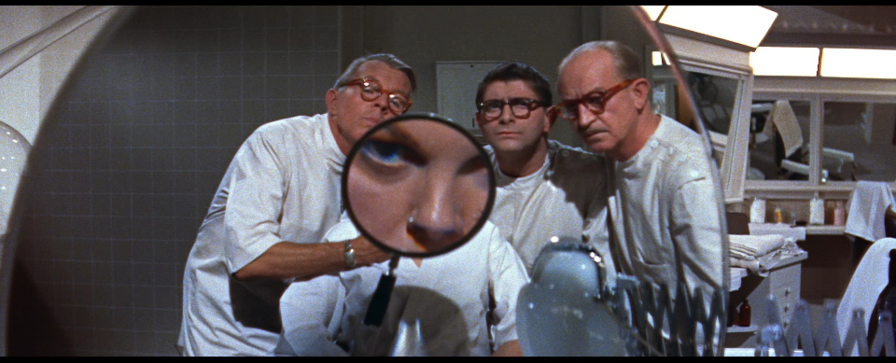
Hollywoodská proměna
Konzultace s poradcem v oblasti módního stylu, make-upu a úpravy vlasů >> změna barvy a střihu.
Někdy použita elektrolýza k úpravě vlasové linie.
Změna tvaru obočí.
Umělé řasy a zubní korunky; případně vytržení zubů za účelem zdůraznění lícních kostí.
Plastické operace nosu a odstraňování jizev či akné

Slide 20
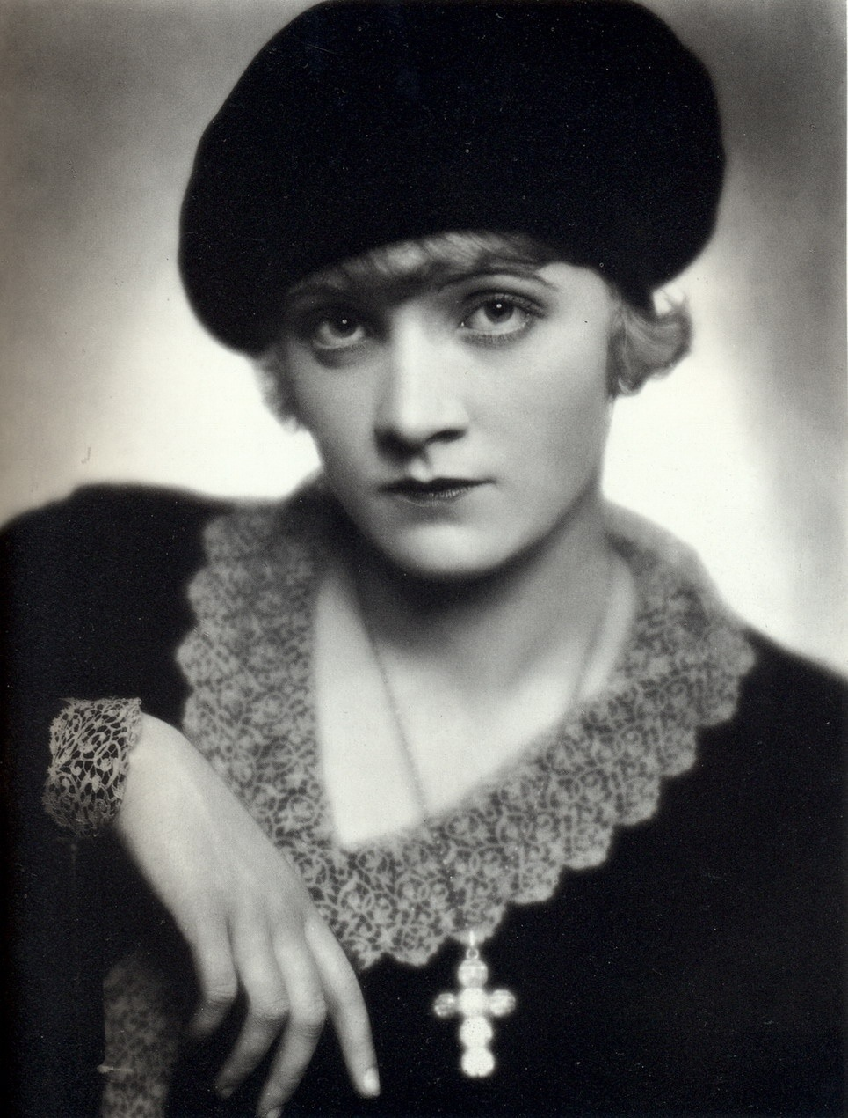
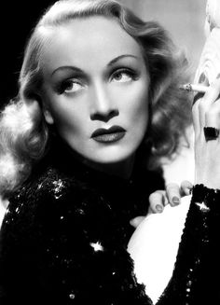
Marlene Dietrich

Slide 21
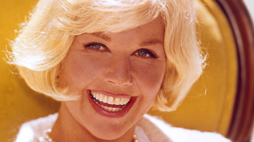
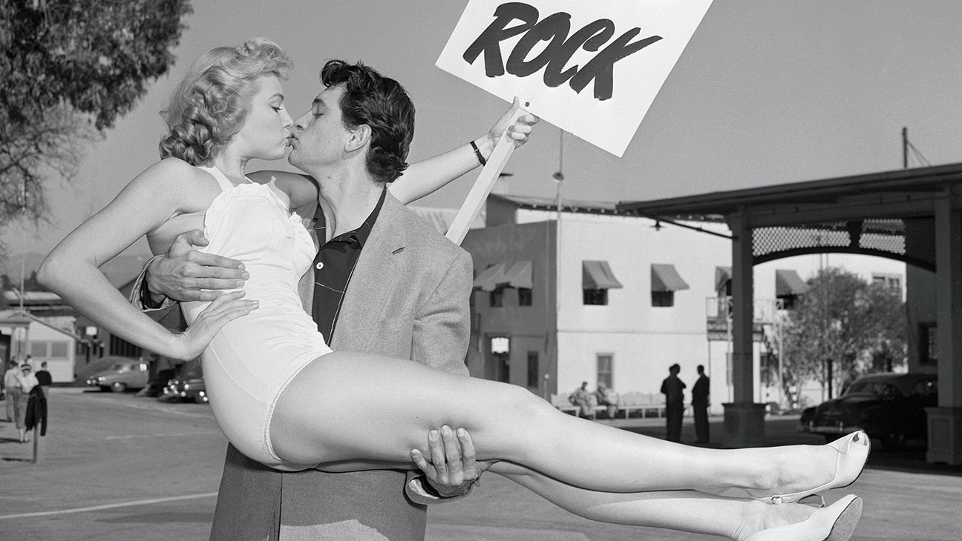
Změna jména
Doris Mary Anne Kappelhoff >> Doris Day
Roy Fitzgerald >> Rock Hudson

Slide 22
Budování hvězdného obrazu
Jakmile panovala shoda na jméně, vymyslel se nováčkovi adekvátní životopis. Následovala účast na večírcích, premiérách a v nočních klubech, kde bylo cílem vzbudit žádoucí pozornost.
Následoval třístupňový proces budování hvězdného obrazu:
  Adept se objevil v menších rolích (walk-ons) s minimem dialogu. Pokud přitáhl pozornost (zmínky v recenzích, pošta od diváků), dostává větší roli.
  “Starlet” - Spolu s cíleným šířením životopisu a fotografií (cheesecake / beefcake), které zdůrazňují tělo na úkor obličeje. Představení hvězdičky editorům populárních časopisů (Photoplay, Modern Screen, Screen Album movie Stories) a redaktorkám společenských rubrik (Hedda Hopper, Louella Parsons).

Slide 23
Budování hvězdného obrazu
Během druhé fáze si “starlet” rovněž zahraje jednu z hlavních spolu s dalším nováčkem (Deanna Durbin a Judy Garland – Every Sunday 1936) nebo ztvární vedlejší roli ve filmu s již známou hvězdou (Marilyn Monroe ve filmu All about Eve, 1950).
Zatímco fáze 2 se snaží najít / vytvořit vhodný typ >> aby filmové role ideálně zapadly do plastického hvězdného obrazu, pak fáze 3 se snaží nalezenou formuli co nejlépe využít.
“Typecasting” – obsazení dle typu – role, kterou může hvězda pravidelně opakovat. Ačkoliv hvězdy s touto praxí často nesouhlasily (Cagney, Davis), dovolila studiím vyvíjet a obsazovat filmy rychle a efektivně, podle osvědčené šablony.

Slide 24

Marilyn Monroe ve filmu Vše o Evě
(1950, Joseph L. Mankiewicz)

Slide 25
Star vehicle = finální standardizace produktu
Termín vzešel ze samotné výrobní praxe.
Označuje způsob přípravy natáčení a propagace filmů s cílem co nejlépe využít konkrétní hvězdu v rámci fungujícího typu + v každém snímku drobné inovace či žánrové kombinace.
Role typu star vehicle modelované podle:
  Vzezření hvězdy (Marilyn Monroe jako hloupá blondýna)
  Stiuace, prostředí nebo děje (Greta Garbo v melancholických romancích, vystavěných kolem nenaplněného vztahu)
  Možnosti hvězdy předvést to, co umí nejlépe (Gene Kelly tančí)
Pokud je star vehicle funkční, přetrvávající a konzistentní, může nabrat skoro až kvalit žánru (Marlene Dietrich a Joseph von Sternberg – kontinuální vizualita, ikonografie a struktura).

Slide 26
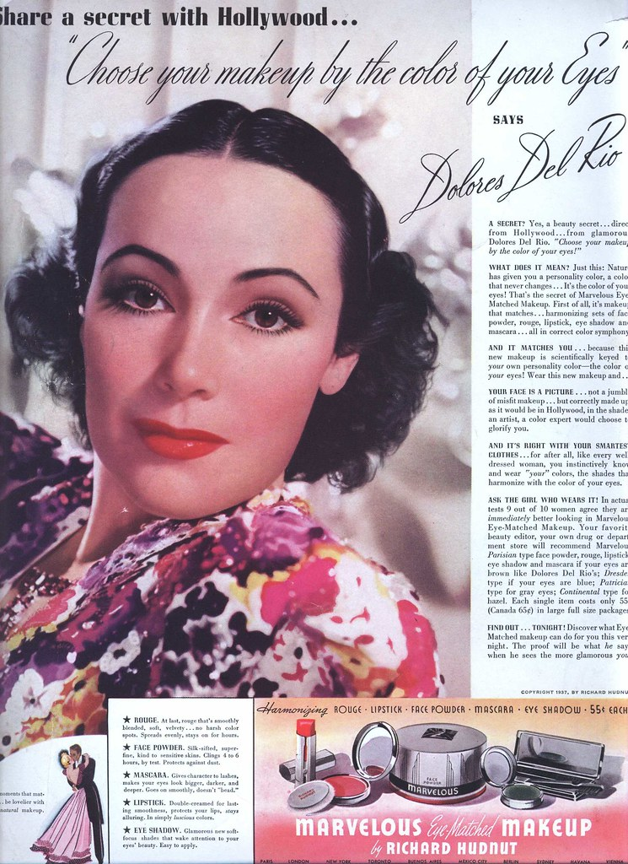
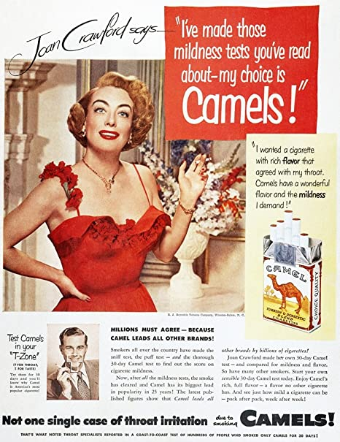
Hvězdný systém jako reklamní nástroj

Slide 27
Propagace & kontrakty
Každé studio disponuje týmy k šíření a propagaci hvězdných obrazů (články a komunikace s fanouškovskými kluby, smlouvy o obchodním zastoupení vybraných značek, návrhy plakátů a dalších PR materiálů pro šíření jak v USA, tak v zahraničí).
Dlouhodobé smlouvy – 7 let, značně nevýhodné a restriktivní pro hvězdy.
  Neexistuje univerzální kontrakt, každá hvězda si vyjednává míru kontroly nad vlastním hvězdným obrazem sama.
  Studio může kontrakt kdykliv ukončit, hvězda sama nikoliv.
  Kontrola nad finančními otázkami, povahou rolí a veřejných výstupů, marketingových kampaní a prací pro další studia.
  V případě porušení některé z klauzulí následují penále (nižší plat a méně výrazné role).
  Pojistky pro případ narušení hvězdného obrazu >> konkrétní směrnice pro hvězdu, jak vystupovat a jak se chovat jako veřejná soukromá osoba.

Slide 28
Resumé
Hvězdný systém se utváří jako postupně se rozšiřující dostupná suma informací o hvězdách.
Klasické období vytváří tzv. plastické hvězdné obrazy, pro něž je charakteristické zejména sloučení hvězdy jako soukromé osobnosti s převládajícím typem rolí, které pravidelně hraje.
Na tyto dvě stránky pamatují kontrakty, které dělí konkrétní star na soukromou osobu a veřejně prezentovaný hvězdný obraz. Obojí podléhá kontrole studia a konkrétní star má pouze limitované možnosti ovlivňování a vytváření sebe sama.

